Slide 1
স্বাগতম

Slide 2
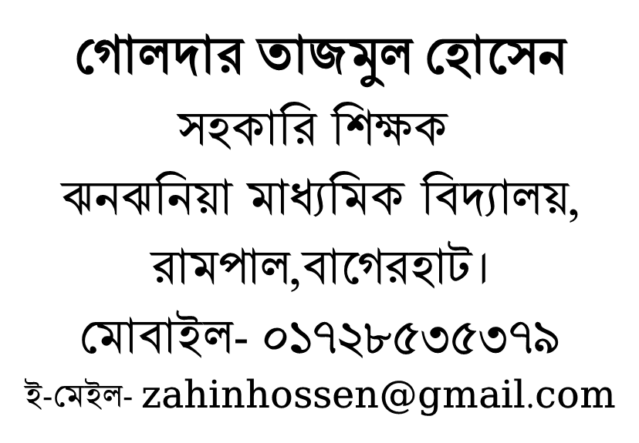
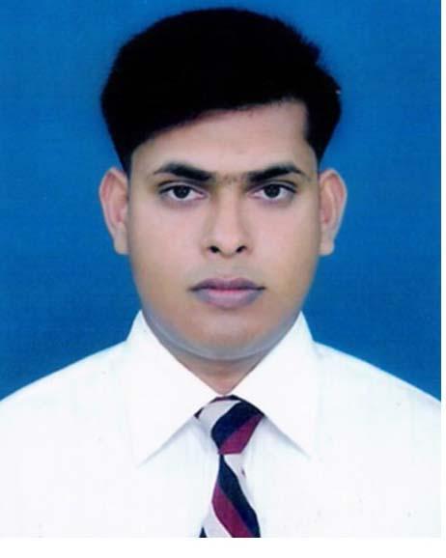
পরিচিতি

Slide 3
পাঠ পরিচিতি
বাংলাদেশ ও বিশ্বপরিচয়
অষ্টম শ্রেণি
অধ্যায়-একাদশ ,পাঠ- ২
সময় – ৫০ মিনিট

Slide 4
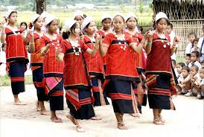
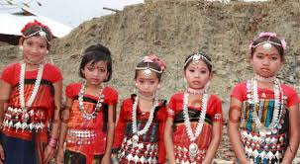
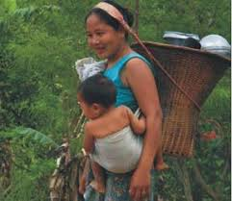
বলতো এগুলো কাদের ছবি ?
চা
ক
মা

Slide 5
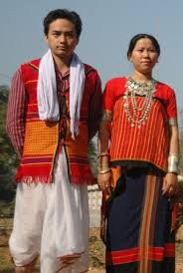
আজকের পাঠ
চা
ক
মা
বাংলাদেশের
ক্ষুদ্র
নৃগোষ্ঠী

Slide 6
শিখনফল
চাকমা সমাজের মূল অংশের নাম কি তা বলতে পারবে ।
চাকমা নৃগোষ্ঠীর সামাজিক,অর্থনৈতিক,ধর্মীয় ও সাংস্কৃতিক জীবনধারা সম্পর্কে বর্ণনা করতে পারবে ।

Slide 7
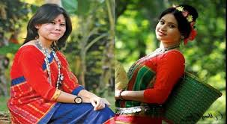
এই ছবিতে আমরা কি দেখতে পাচ্ছ ?
সোজা
এবং
কালো
গোলাকার
চ্যাপ্টা
ঈষৎ হলদেটে

Slide 8
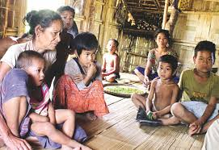
চাকমা
সমাজের
মূল
অংশের
নাম
কি ?
পরিবার

Slide 9
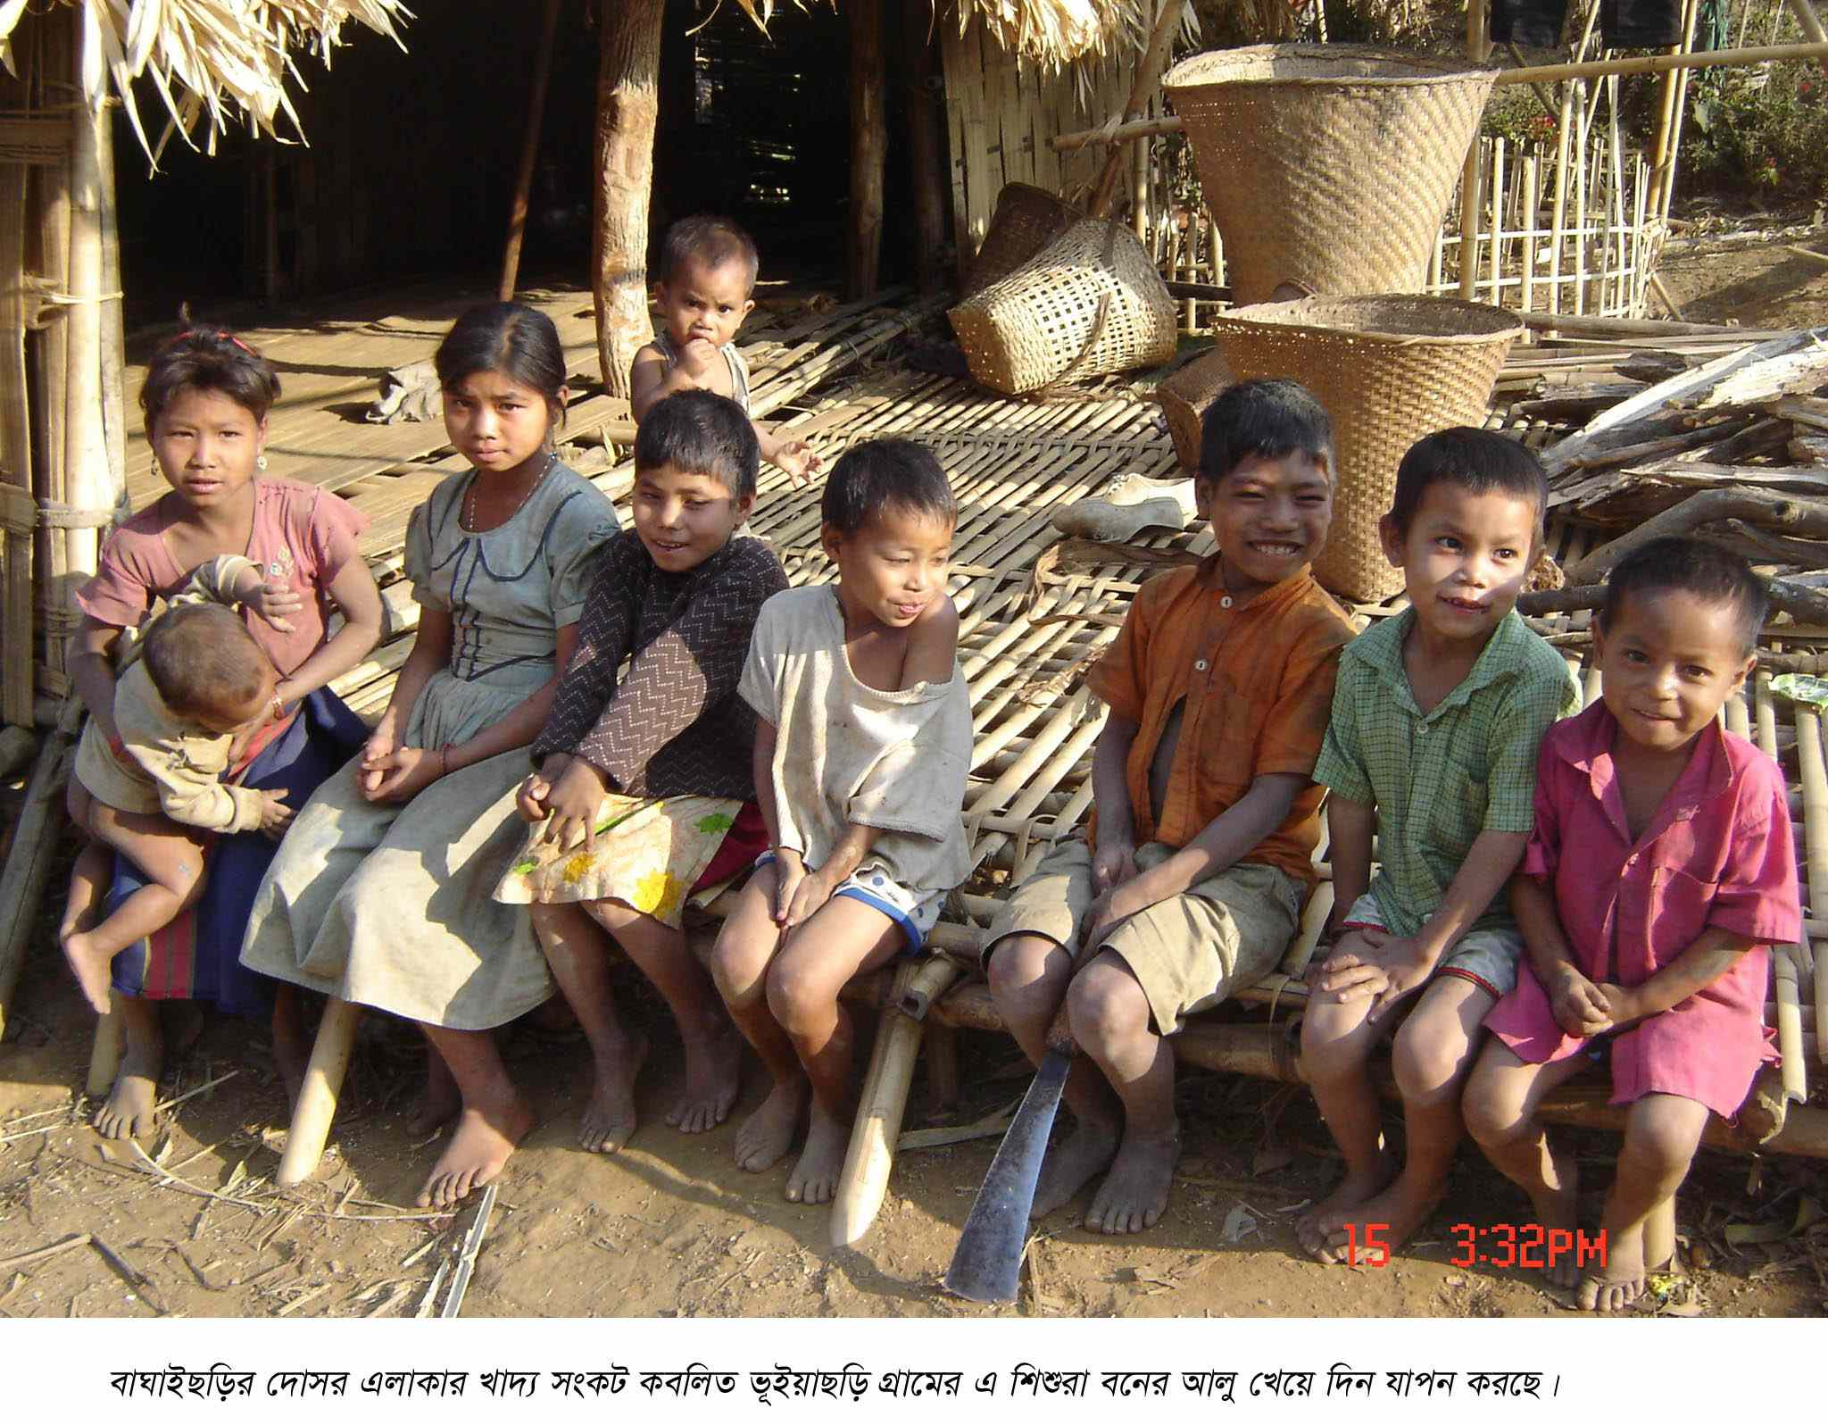
এই ছবিতে তোমরা কি দেখতে পাচ্ছ ?
চাকমাদের
পারিবারিক
জীবন

Slide 10
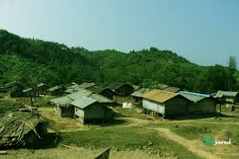
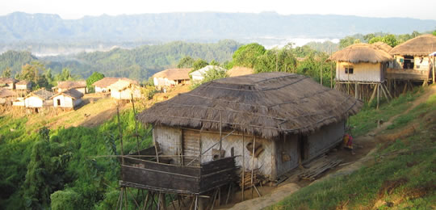
এই ছবিতে তোমরা কি দেখতে পাচ্ছ ?
চাকমাদের পাড়া (আদাম)
কয়েকটি চাকমা পরিবার নিয়ে গঠিত হয় আদাম বা পাড়া

Slide 11
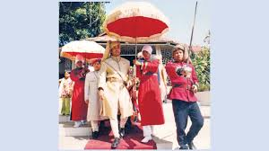
চাকমা গ্রাম প্রধান
চাকমা গ্রাম প্রধানকে কি বলে ?
হেডম্যান

Slide 12
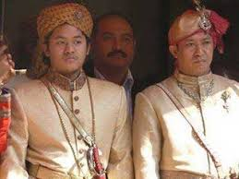
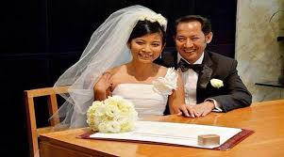
চা
ক
মা
রা
জা

Slide 13
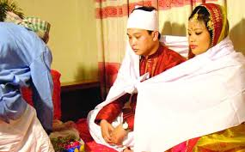
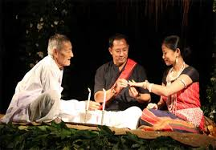
চাকমাদের বিবাহ অনুষ্ঠান

Slide 14
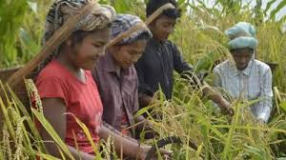
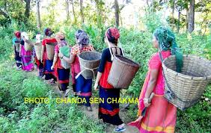
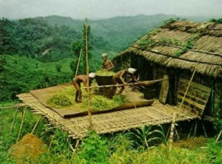
চাকমাদের অর্থনৈতক
কার্যক্রম

Slide 15
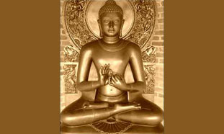
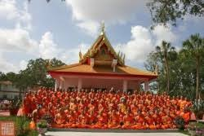
চাকমাদের ধর্ম
বৌদ্ধ
ধর্ম

Slide 16
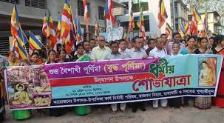
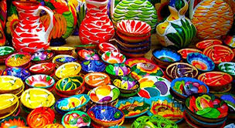
চাকমাদের
ধর্মীয়
উৎসব
বৈশাখী
পূর্ণিমা

Slide 17
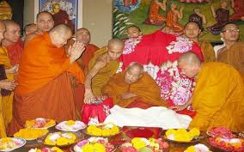
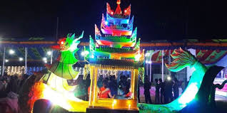
চাকমাদের
ধর্মীয়
উৎসব
মাঘী
পূর্ণিমা

Slide 18
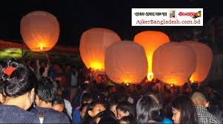
এই ছবিতে তোমরা কি দেখতে পাচ্ছ ?
চাকমাদের
ফানুস
উৎসব

Slide 19
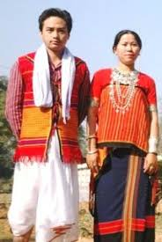
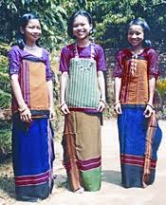
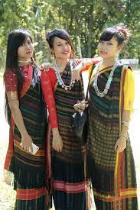
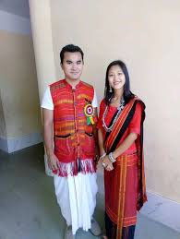
চা
ক
মা
দে
র
পো
শা
ক

Slide 20
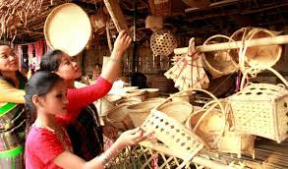
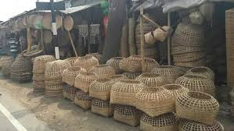
চাকমাদের
তৈরি
বাঁশ
ও
বেতের
জিনিস

Slide 21
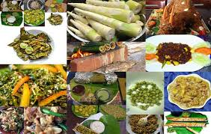
এই ছবিতে তোমরা কি দেখতে পাচ্ছ ?
চা
ক
মা
দে
র
খা
দ্য

Slide 22
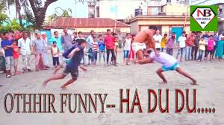
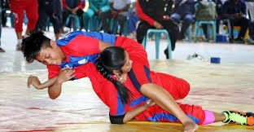
চা
ক
মা
দে
র
খে
লা
হা-ডু-ডু
কুস্তি

Slide 23
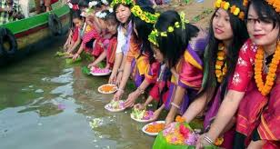
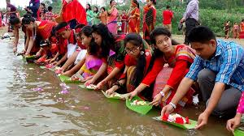
চাকমাদের
সবচেয়ে
জনপ্রিয়
ও
সর্ববৃহৎ
উৎসব
হলো
বিজু

Slide 24
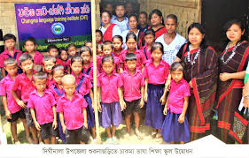
শি
ক্ষা
য়
চা
ক
মা
স
ম্প্র
দা
য়

Slide 25
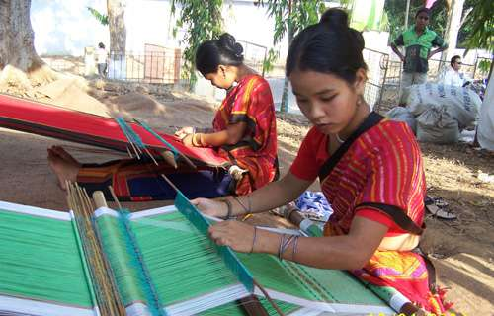
দলীয় কাজ
উপরের ছবি দুটির মধ্যে পার্থক্য নির্ণয় কর ?

Slide 26
মূল্যায়ন
চাকমা পরিবার নিয়ে কি গঠিত হয় ?
চাকমারা মৌজার প্রধানকে কি বলে ?
চাকমারা কোন ধর্মাবলম্বী ?
চাকমাদের জনপ্রিয় ও সর্ববৃহৎ উৎসব কি ?
চাকমা মেয়েদের পরনের কাপড়ের নাম কি ?

Slide 27
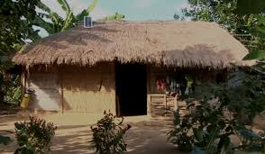
বাড়ির কাজ
চাকমাদের সামাজিক,অর্থনৈতিক,সাংস্কৃতিক ও ধর্মীয় জীবনের প্রধান বৈশিষ্ট্যগুলো খাতায় লিখে নিয়ে আসবে।

Slide 28
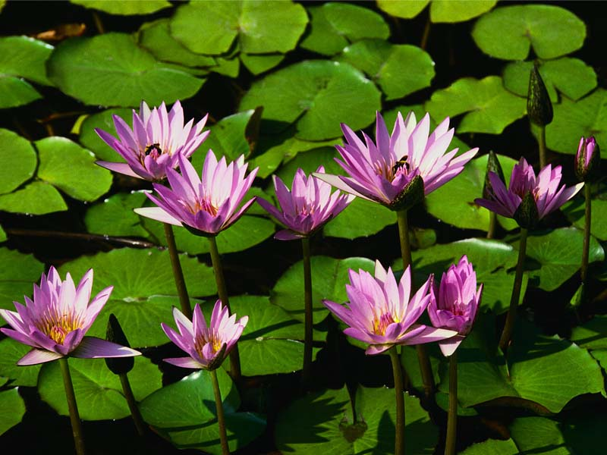
ধন্যবাদ

